Slide 1
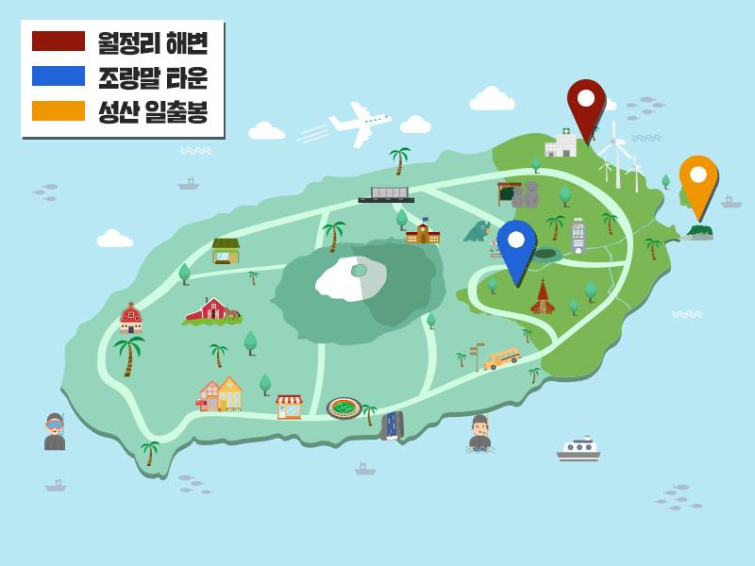
여러 가지 방법으로 제주도의 넓이 구하기
손지후, 김태이, 김재환, 김권창, 장지호

Slide 2
목차
1. 넓이를 구하게 된 이유
2. 제주도의 넓이를 구할 계획
3. 이론적 배경&실행할 연구 과정
4.제주도의넓이를 구한결과
5.느낀 점

Slide 3
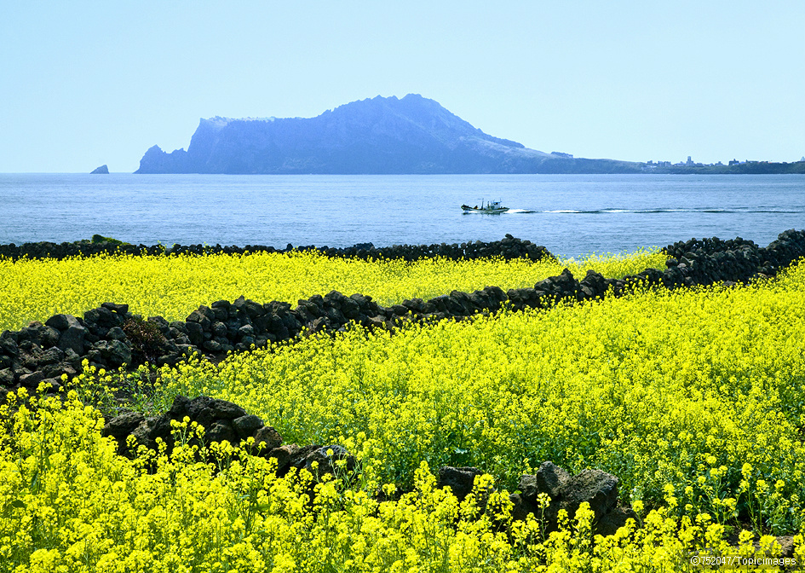
넓이를 구하게 된 이유
많은 사람들은 삼각형, 사각형과 같은 단순한 도형의 넓이를 구하는 공식을 숙지하고 있고, 사용할 수 있다.
그러나, 제주도 같이 복잡한 도형들의 넓이를 구하는 과정에서 어려워한다.
그래서 우리는 그 중 우리가 살고 있는 제주도의 넓이를 여러 가지 방법으로 구해 보기로 하였다.

Slide 4
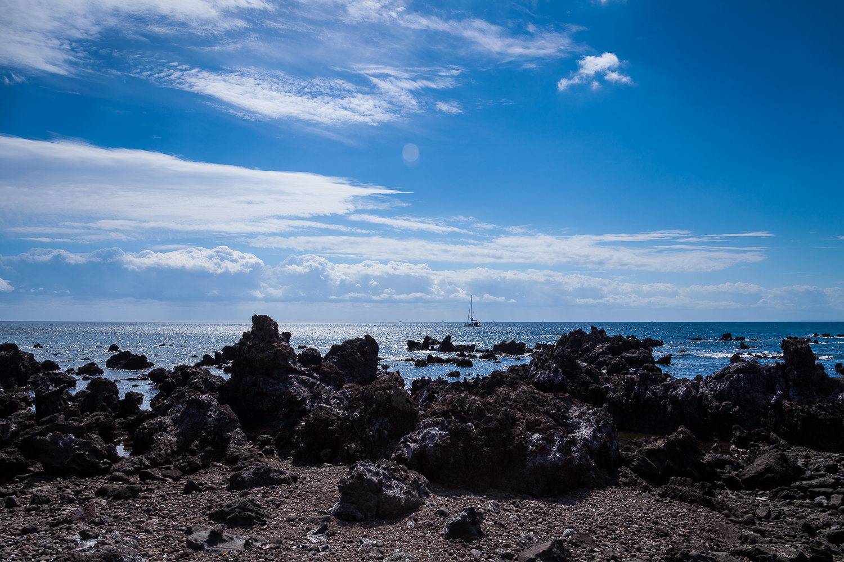
제주도의 넓이를 구할 계획
1.타원 방정식을 이용하여 제주도의 넓이를 구한다
2.픽의 정리를 이용하여 제주도의 넓이를 구한다
3.스크래치로 돌 던지기를 해서 제주도의 넓이를 구한다
4.실제 제주도의 넓이와 1,2,3번에서 구한 넓이를 비교한다

Slide 5
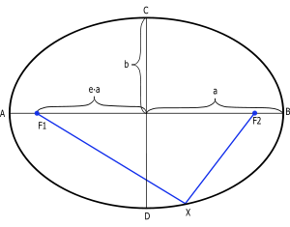
이론적 배경
1.타원-
타원의 넓이 : a×b×π

Slide 6
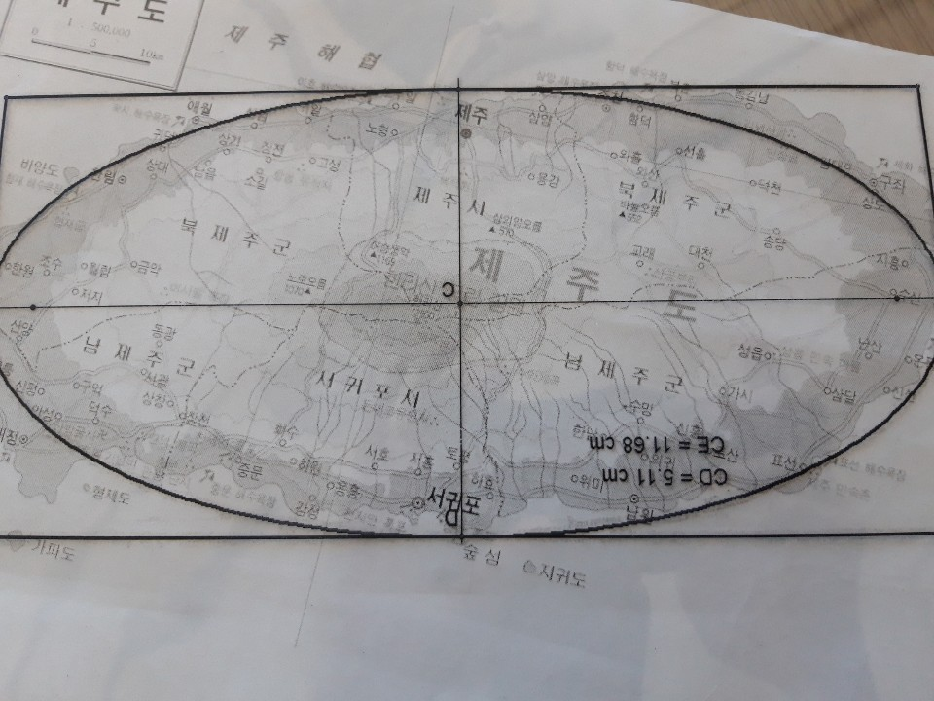
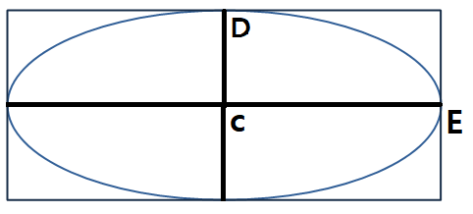
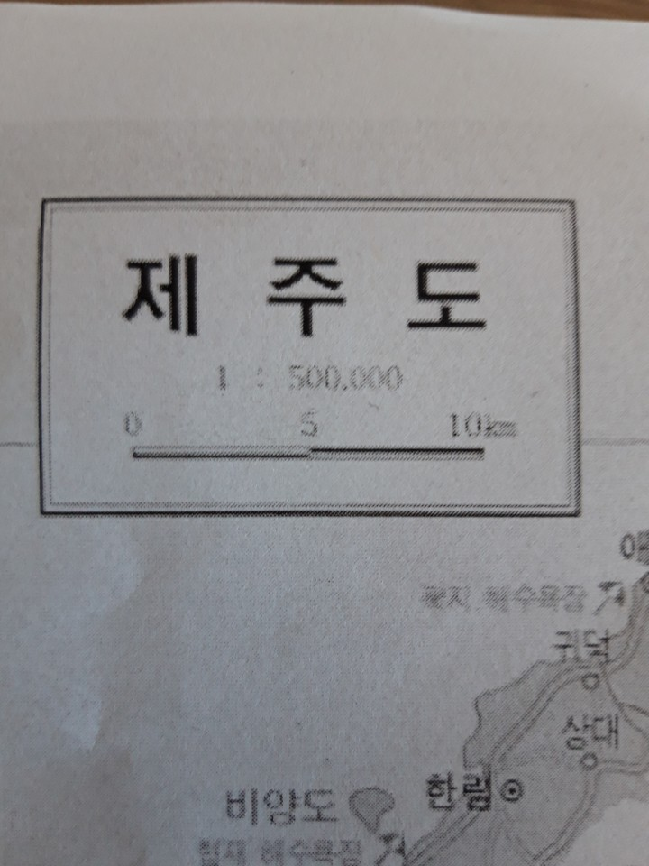
타원 방정식 이용하기
1cm²⥊100÷3.1²km²
CD=5.11
CE=11.68
5.11cm
11.68cm
10km
5.11×11.68×π ×100÷3.1² = 약1951km²
3.1cm

Slide 7
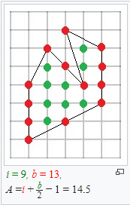
2.픽의 정리- 격자점위에 있는 다각형의 넓이를 구하는 공식이 픽의 정리이다.
넓이를 A, 내부 점의 수를 i, 변 위에 있는 점의 수를 b라고 할때A=i+b÷2 -1이 된다.
https://ko.wikipedia.org/wiki/%ED%94%BD%EC%9D%98_%EC%A0%95%EB%A6%AC
위키백과-픽의 정리

Slide 8
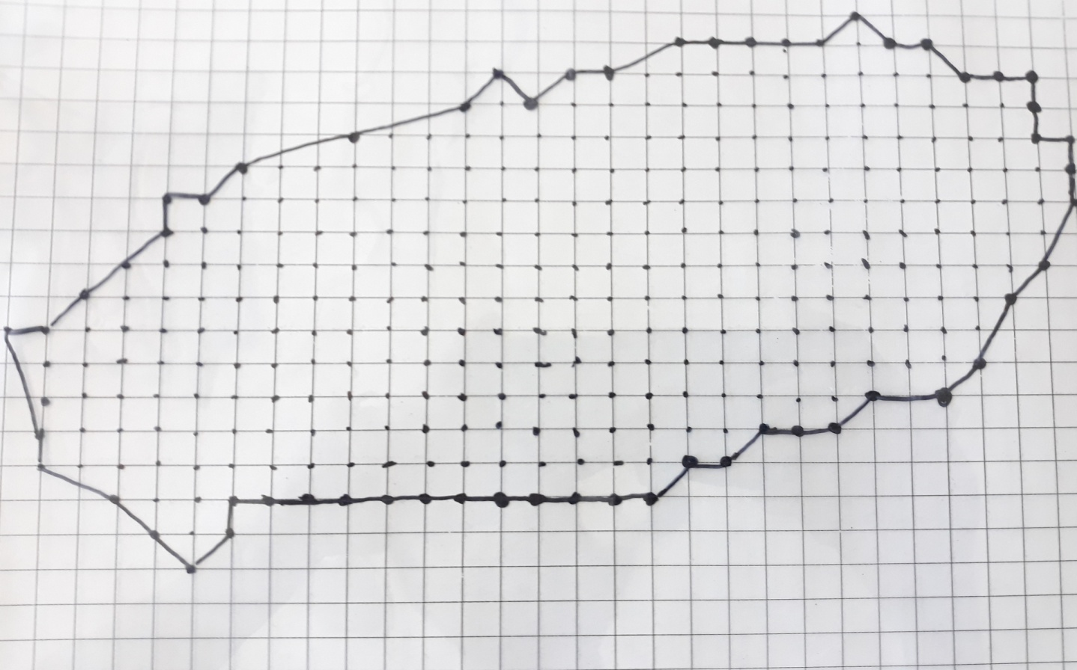
픽의 정리 이용하기
0.64cm²⥊6.66km²
=0.8²× (10/3.1) ²
287×6.66=1911km²
내부 점(i)=259 변 위에 있는 점(b)=58 A=259+58÷2-1 넓이(A)=287

Slide 9
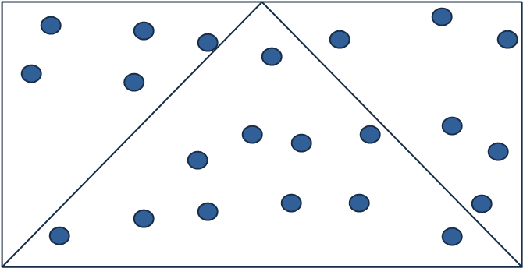
3.돌 던지기 알고리즘- 직사각형 안 도형이 전체에서 차지하는 비율을 구하기 위하여 도형에 외접하는 사각형 안에 많은 돌들을 무작위로 배치하여 총 돌 중 일정한 도형 안에 들어간 총 돌의 수 의 비를 구한다.
이 원리를 활용하여 한 직사각형 속에 타원(제주도를 표현한)을 넣어 문제를 해결한다.
던진 돌의 수:22
삼각형 안 돌의 개수:11
삼각형 밖 돌의 개수:11
삼각형이 차지하는 비율:1/2

Slide 10
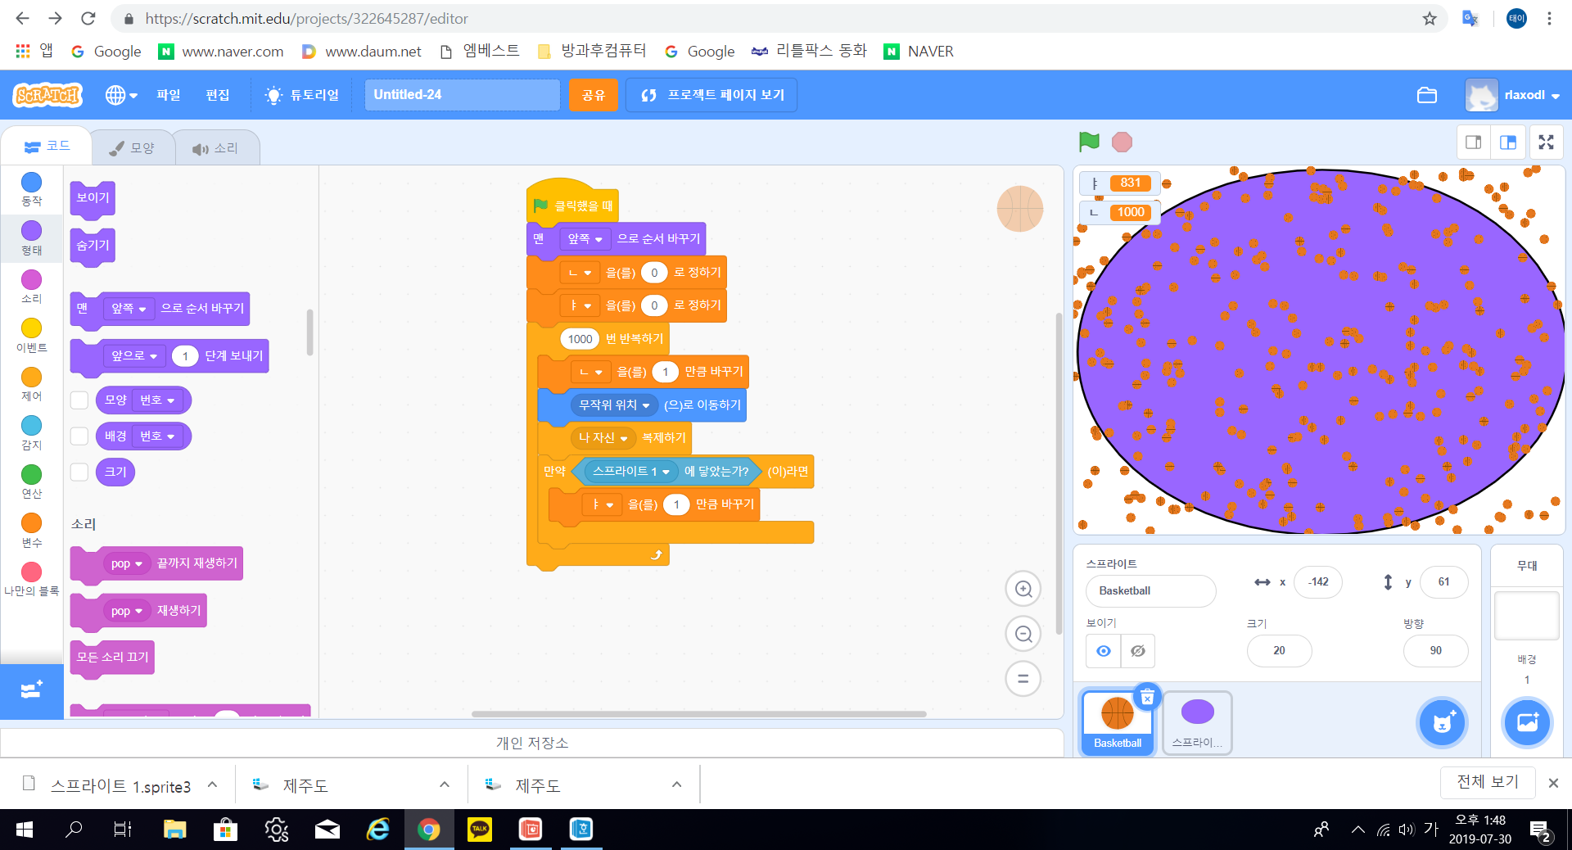
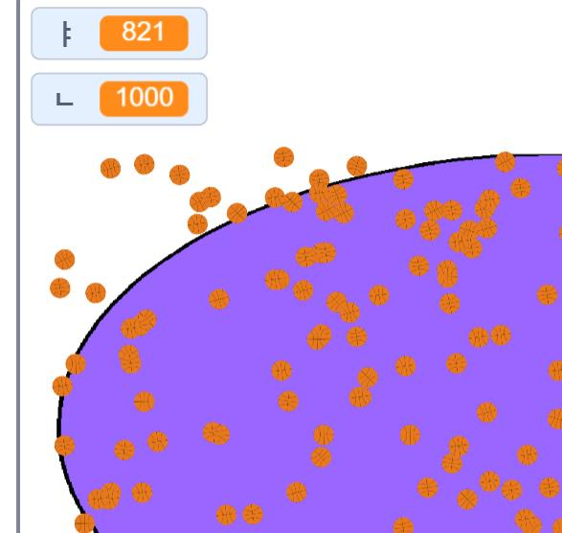
돌 던지기 이용하기
던진 돌의 수:1000개 던진 횟수:10
원 안에 들어간 돌의 수의 평균:820
73×31×82/100=1855.66(약1856)

Slide 11
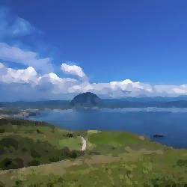
제주도의 넓이를 구한 결과
단위:km²
제주도의 넓이:1849
방법 | 넓이 | 오차 | 오차 이유
타원 방정식 | 1951 | 102 | 제주도 모양과 타원과는 약간 다르고 축척이 달라서
픽의 정리 | 1911 | 62 | 제주도가 완벽한 다각형이 아니기 때문
돌 던지기 알고리즘 | 1856 | 7 | 오차 거의 없음

Slide 12
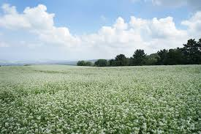
느낀 점
김재환: 처음에 오차가 많이 나와서 힘들었지만 포기하고 싶었는데 포기하지 않고 계속 하니까 오차가 줄어들고 실험을 진행할 수 있어서 다행이었다.
장지호:처음엔 방법이 많이 생각나지 않았지만 점점
여러 가지 방법을 찾아 과제를 해결해나가는 과정이 재미있었다
김권창: 오차가 처음에 많이 나서 스트레스도 많이 받고
짜증 났지만 오차가 많이 줄어서 다행이다.
김태이:처음 이 주제를 정했을 때는 이 주제를 어떻게 해결해야 할지 조금은 어려웠다. 그러나 문제가 차근차근 해결돼 갈 때 뿌듯함을 느꼈다. 연구하면서 의견이 갈등될 때도 있었고 포기하고 싶었을 때도 있었지만 최종적으로 완성이 되니 뿌듯하다. 다음에는 또 새로운 주제로 산출물을 제작하고 싶다.
손지후: 픽의 정리의 점 개수 세는 것과 타원 방정식 의 식이 정말 어려웠다.우리가 다른 조보다 결과 완성하는 것이 느려서 걱정되고 빨리빨리 해야 해서 걱정 되었지만 그래도 열심히 계속 하니 뿌듯했다.

Slide 13
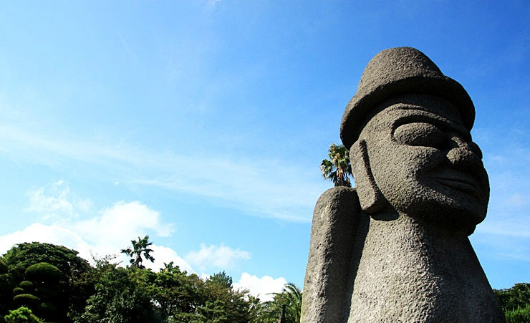
감사합니다

